Slide 1



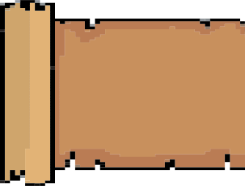
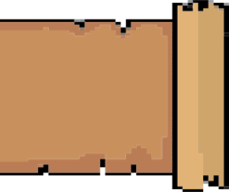





飞机大战
飞机大战
Airplane War

Slide 2


项目简介
项目简介

Slide 3
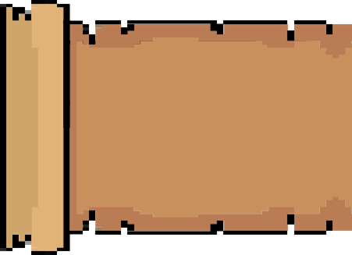
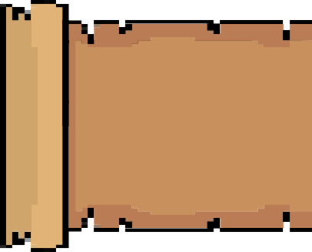

项目选题
内容简介
以传统的飞机大战游戏为基础模板，通过改变其中图像要素与玩法的方式增加游戏的可玩性与创新性
技术应用
借助Easy X库中的函数实现图片的加载与呈现，应用结构体、枚举的策略实现代码的简化与优化。

Slide 4
实机演示
实机演示

Slide 5
12月19日 (2)\12月19日 (2).mp4

Slide 6
需求分析与分工
需求分析与分工

Slide 7




用户画像
USER PORTRAIT
6~25岁的年轻人
喜爱射击类游戏
有娱乐和放松需求的群体

Slide 8
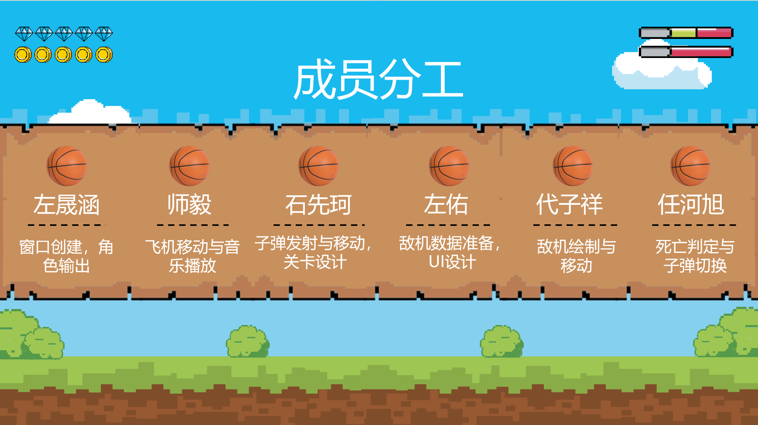
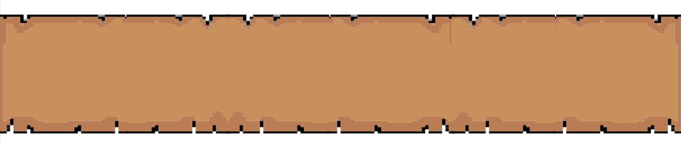

成员分工
左晟涵
师毅
石先珂
左佑
代子祥
任河旭
窗口创建，角色输出
飞机移动与音乐播放
子弹发射与移动，关卡设计
敌机数据准备，UI设计
敌机绘制与
移动
死亡判定与
子弹切换

Slide 9
系统设计与实现
系统设计与实现

Slide 10
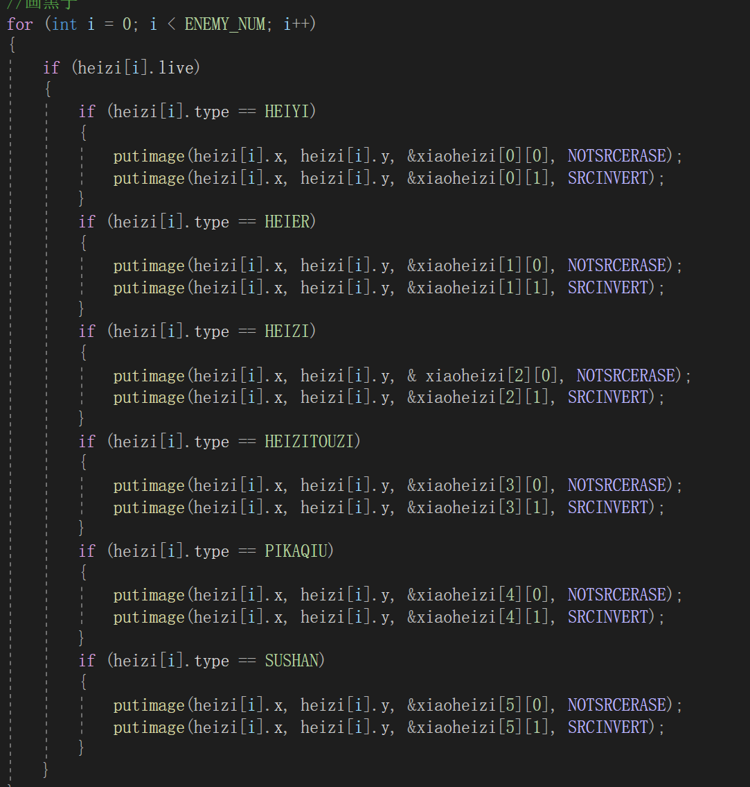
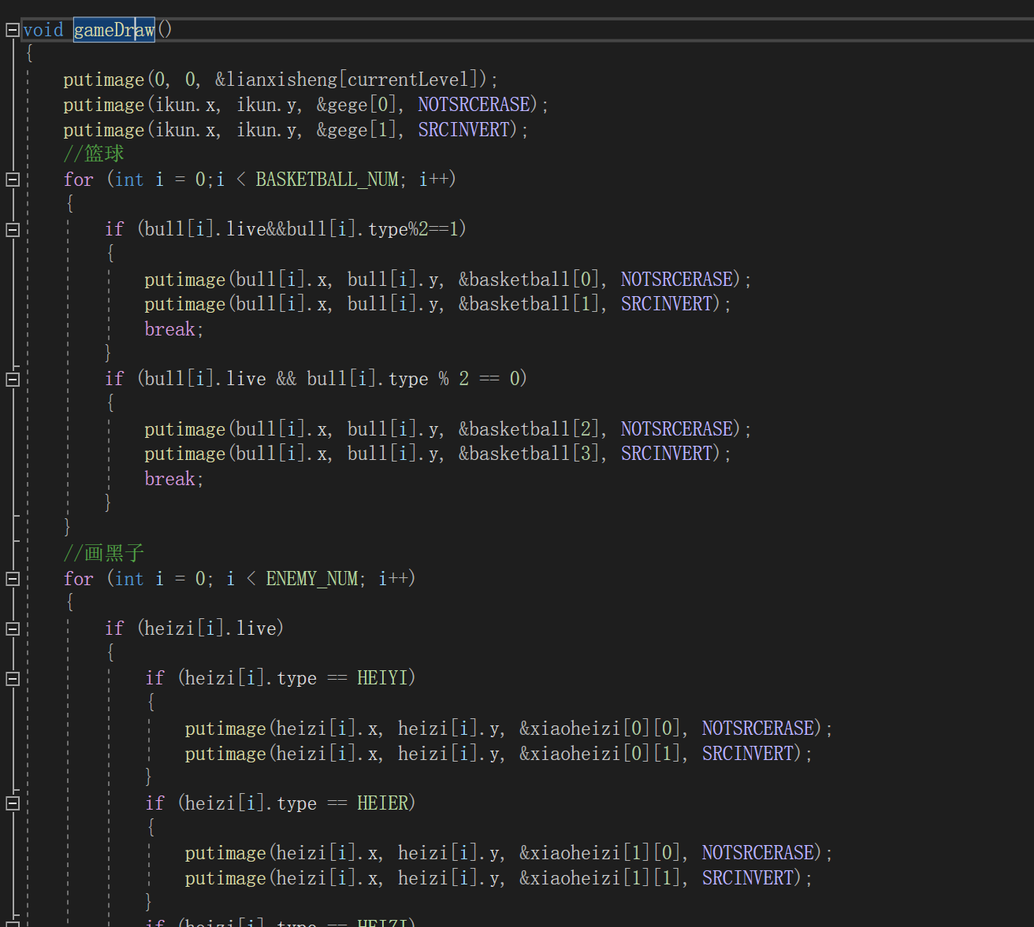
图形初始化和角色输出

Slide 11
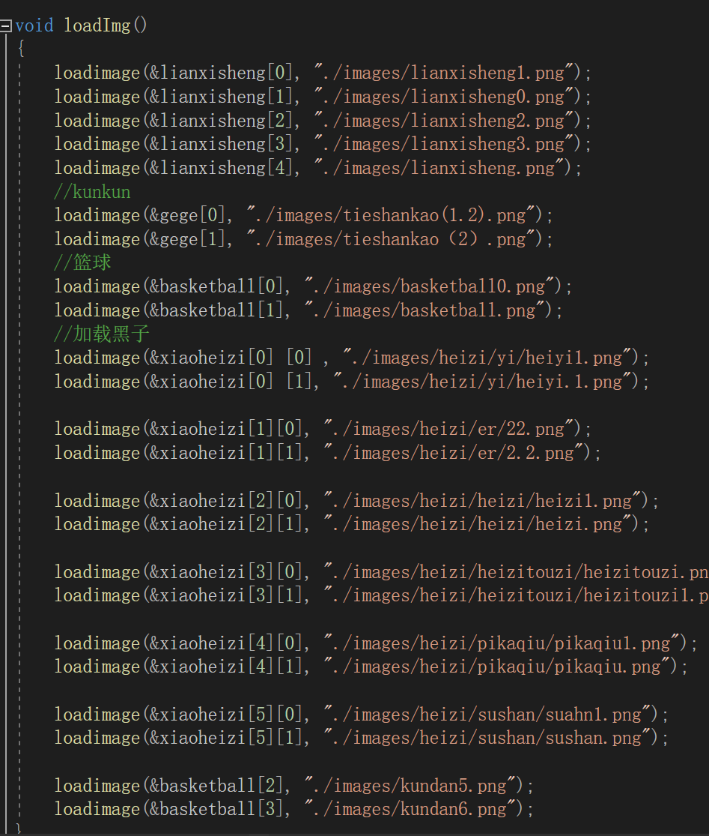
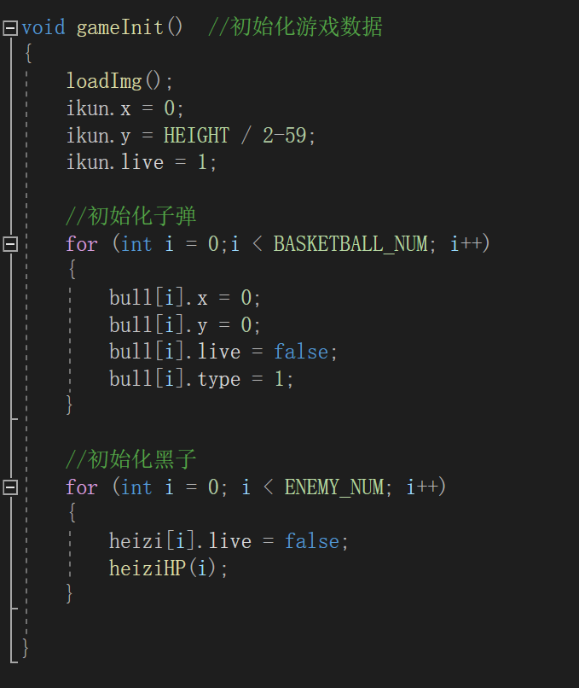
图形初始化和角色输出

Slide 12
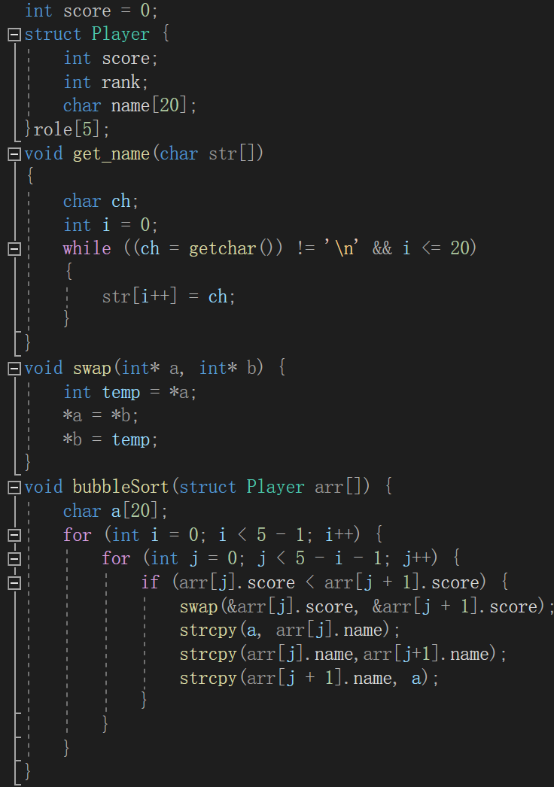
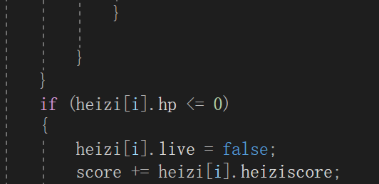
分数榜单实现和文件写入

Slide 13
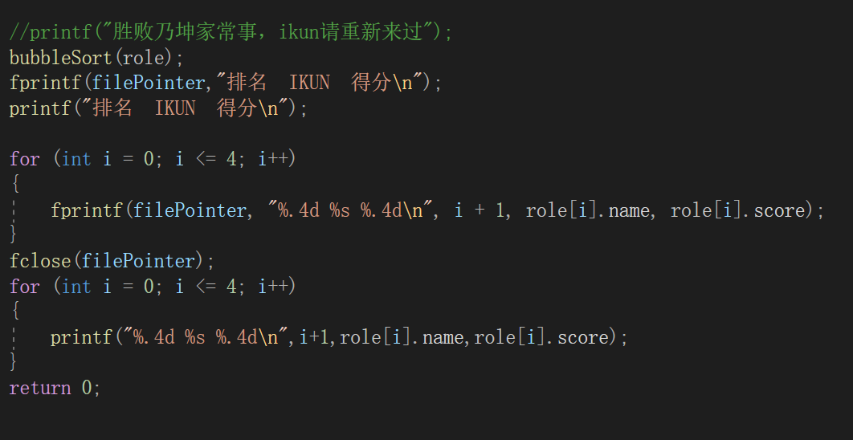
分数榜单实现和文件写入

Slide 14
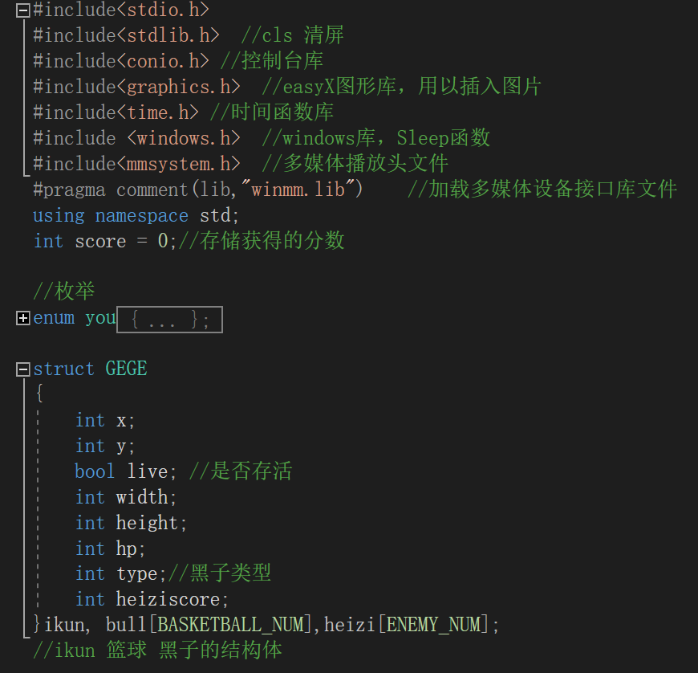
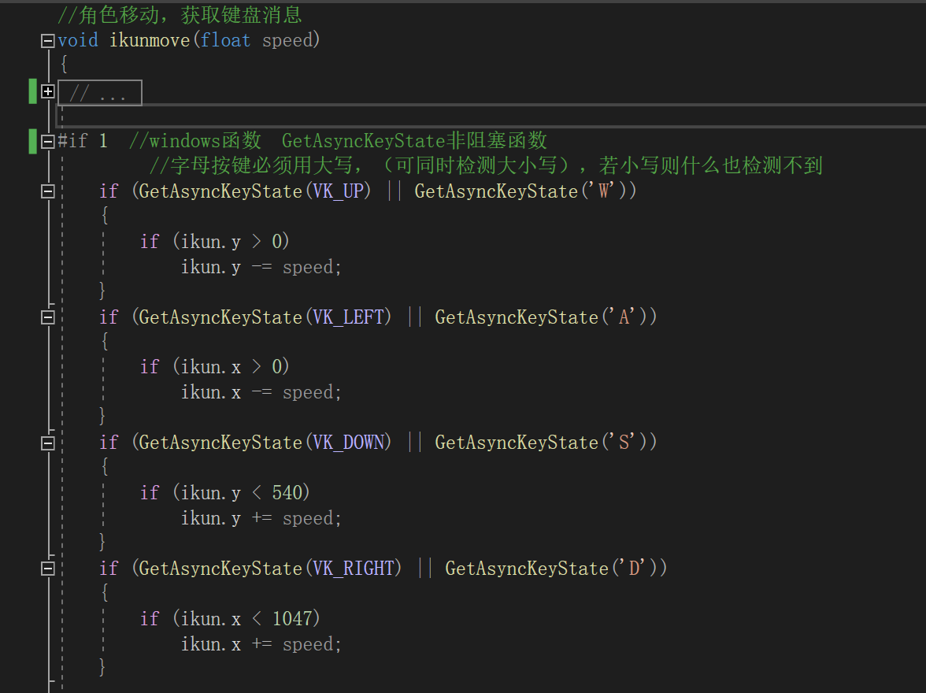
飞机移动

Slide 15
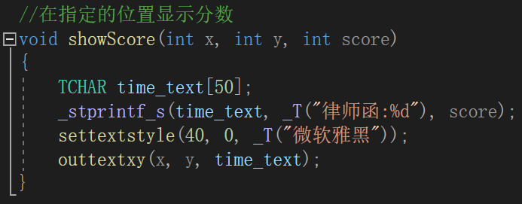
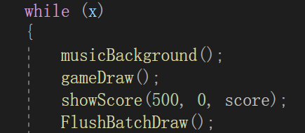
分数实现

Slide 16
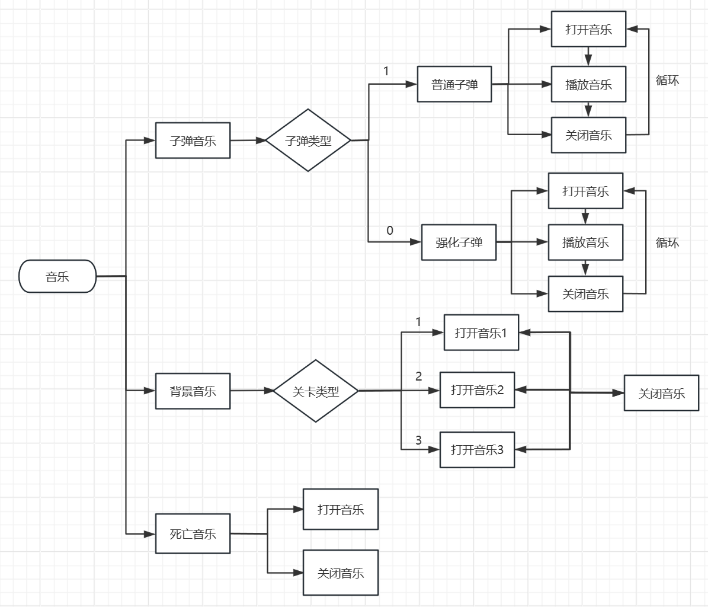
音乐

Slide 17
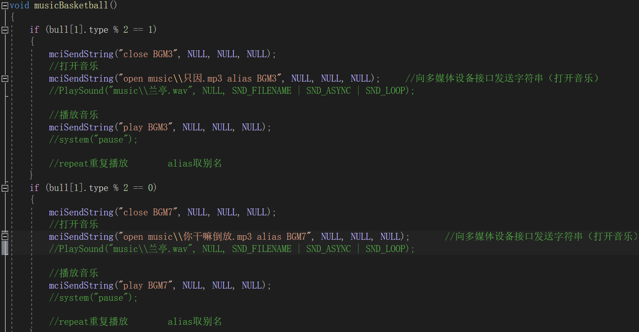
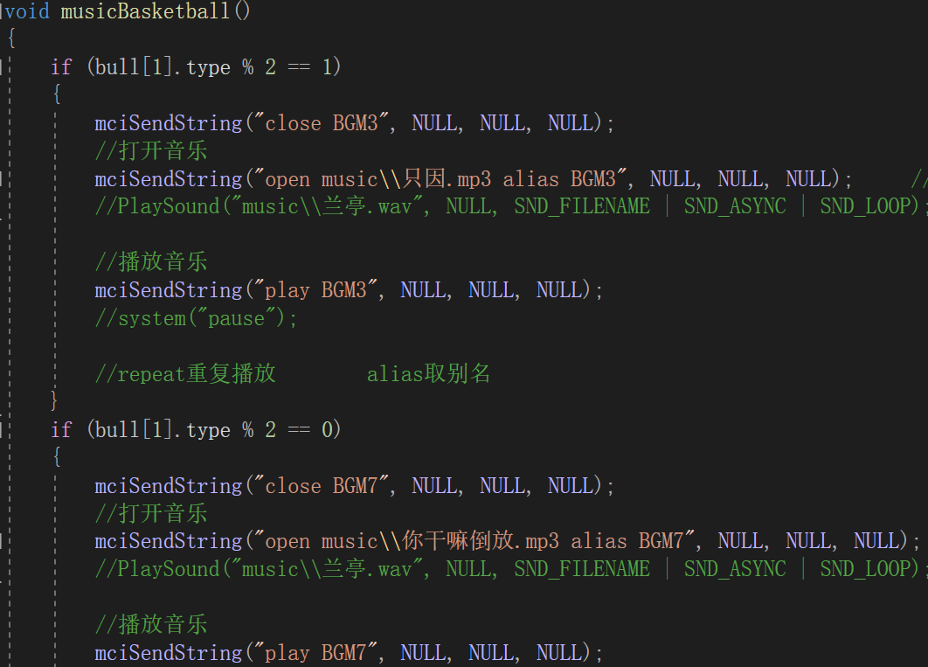
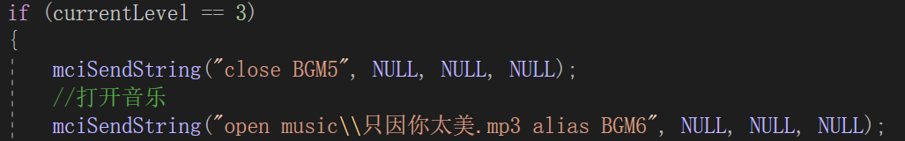
音乐

Slide 18
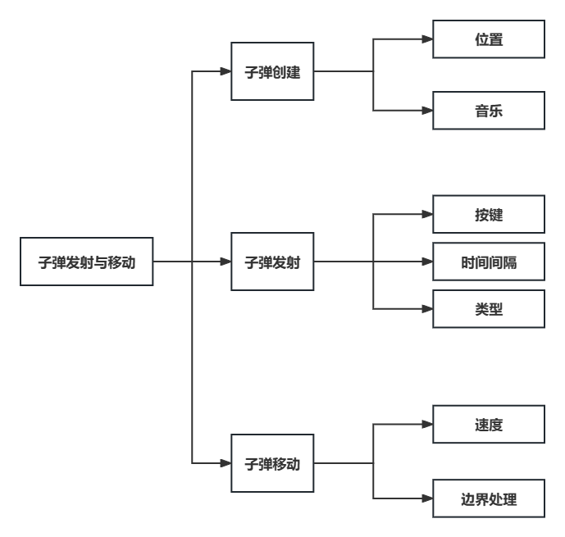
子弹发射与移动

Slide 19
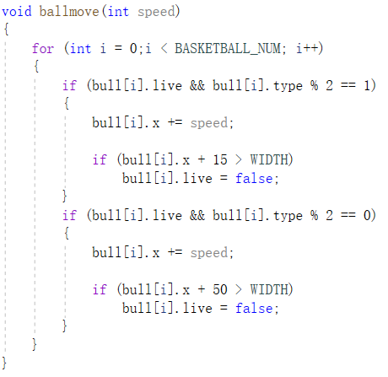
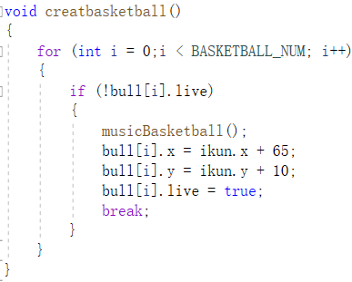
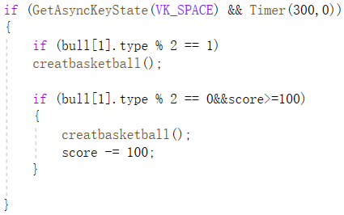
子弹发射与移动
子弹移动
子弹创建
子弹发射
主函数调用：

Slide 20
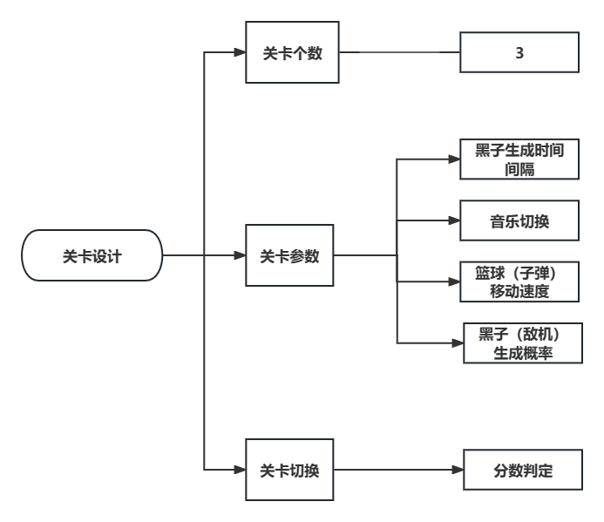
关卡设计

Slide 21
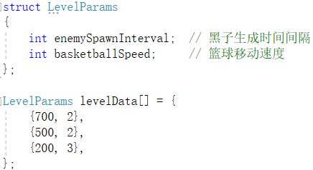
关卡设计
关卡参数

Slide 22
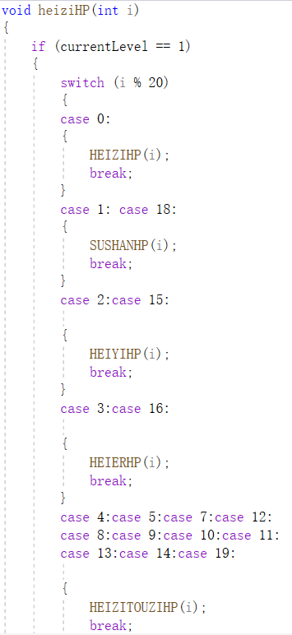
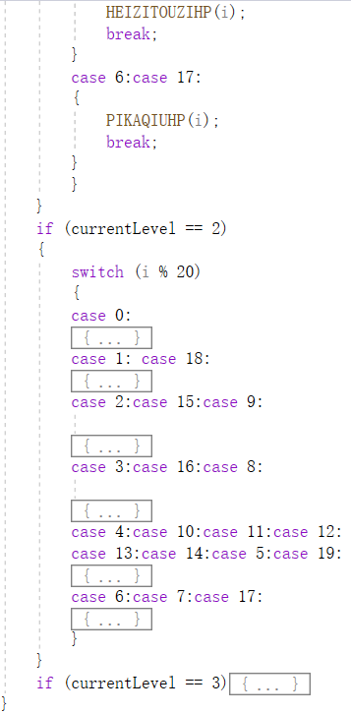
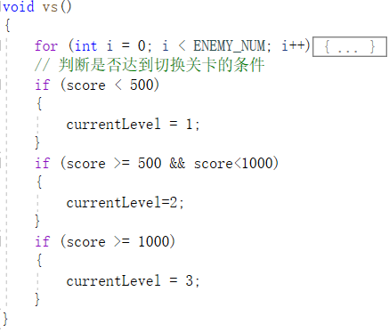

Slide 23
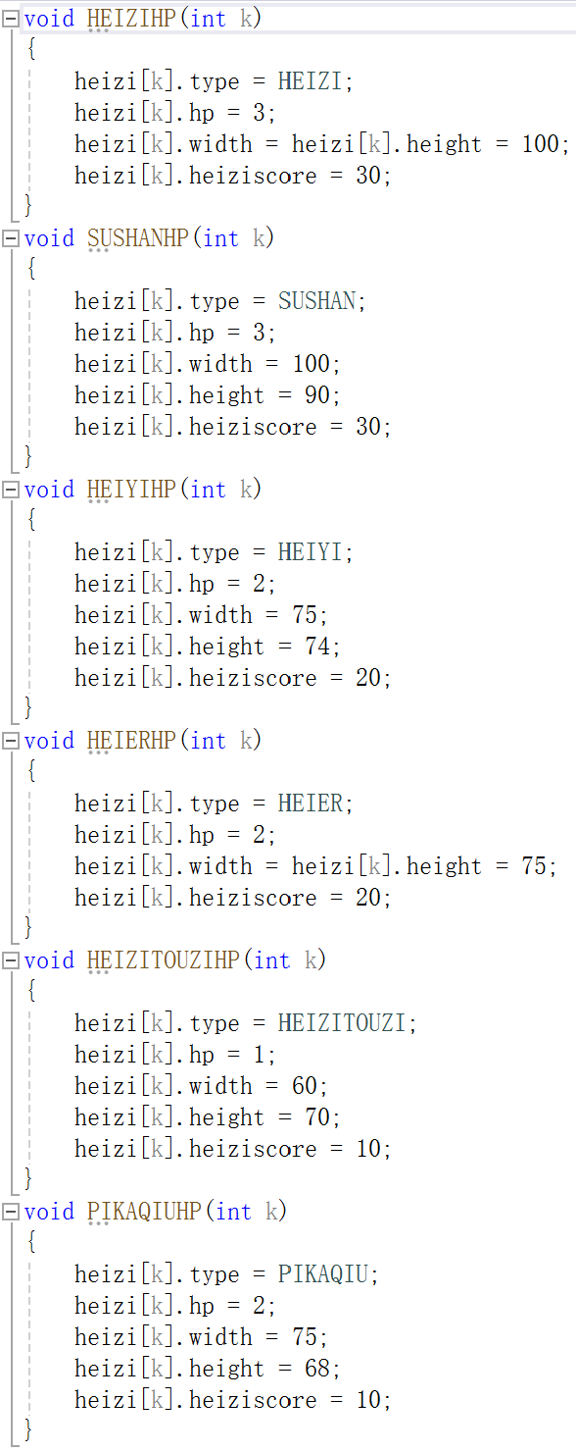
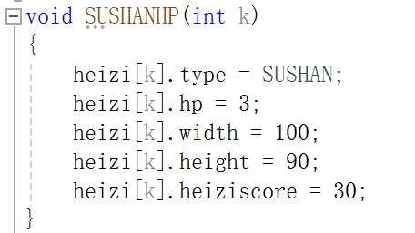
敌机数据准备
主要是为后续的关卡设计及出怪频率做准备

Slide 24
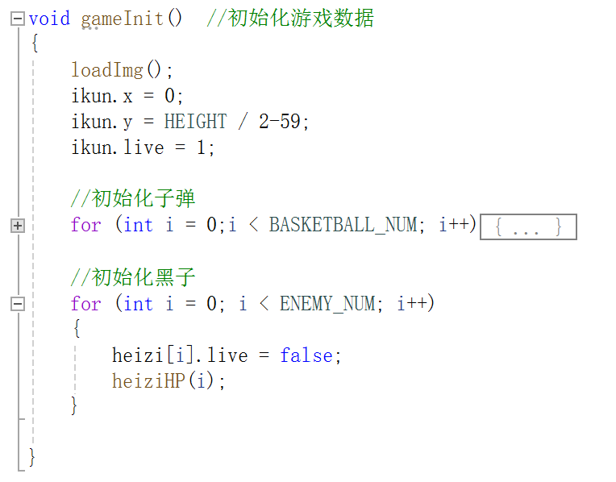
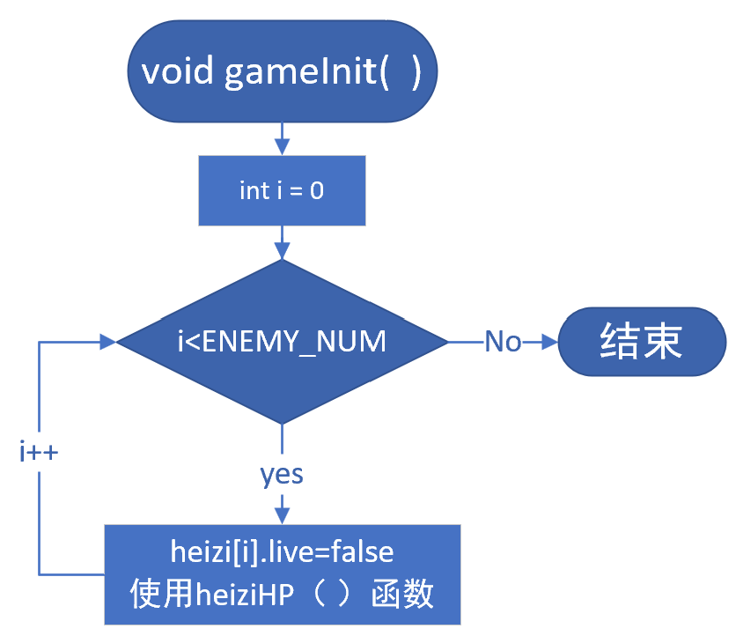
敌机初始化

Slide 25
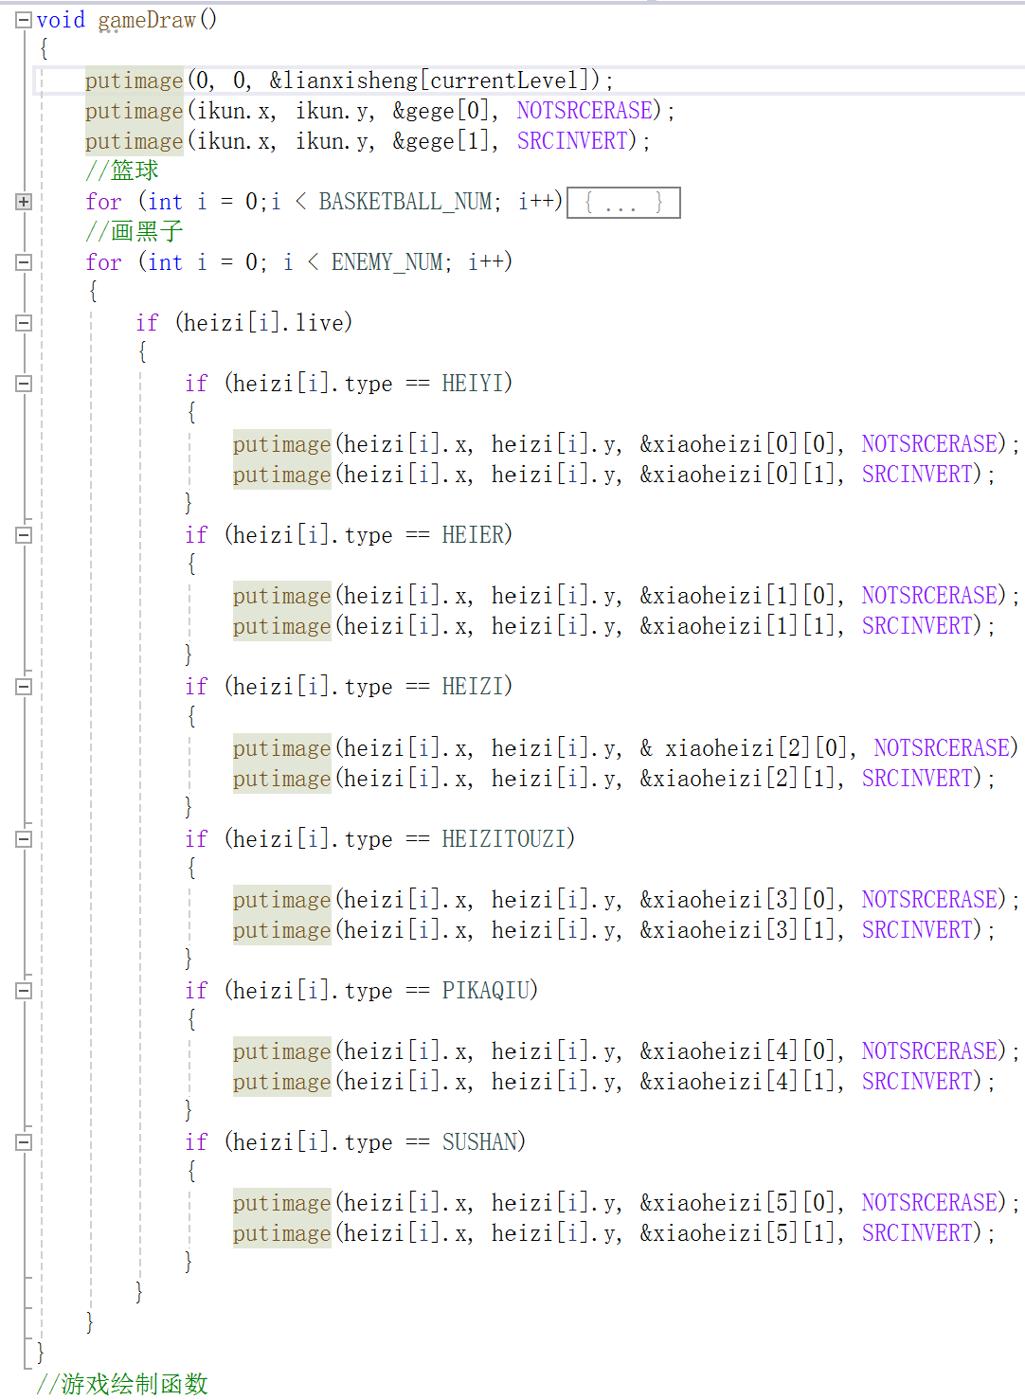
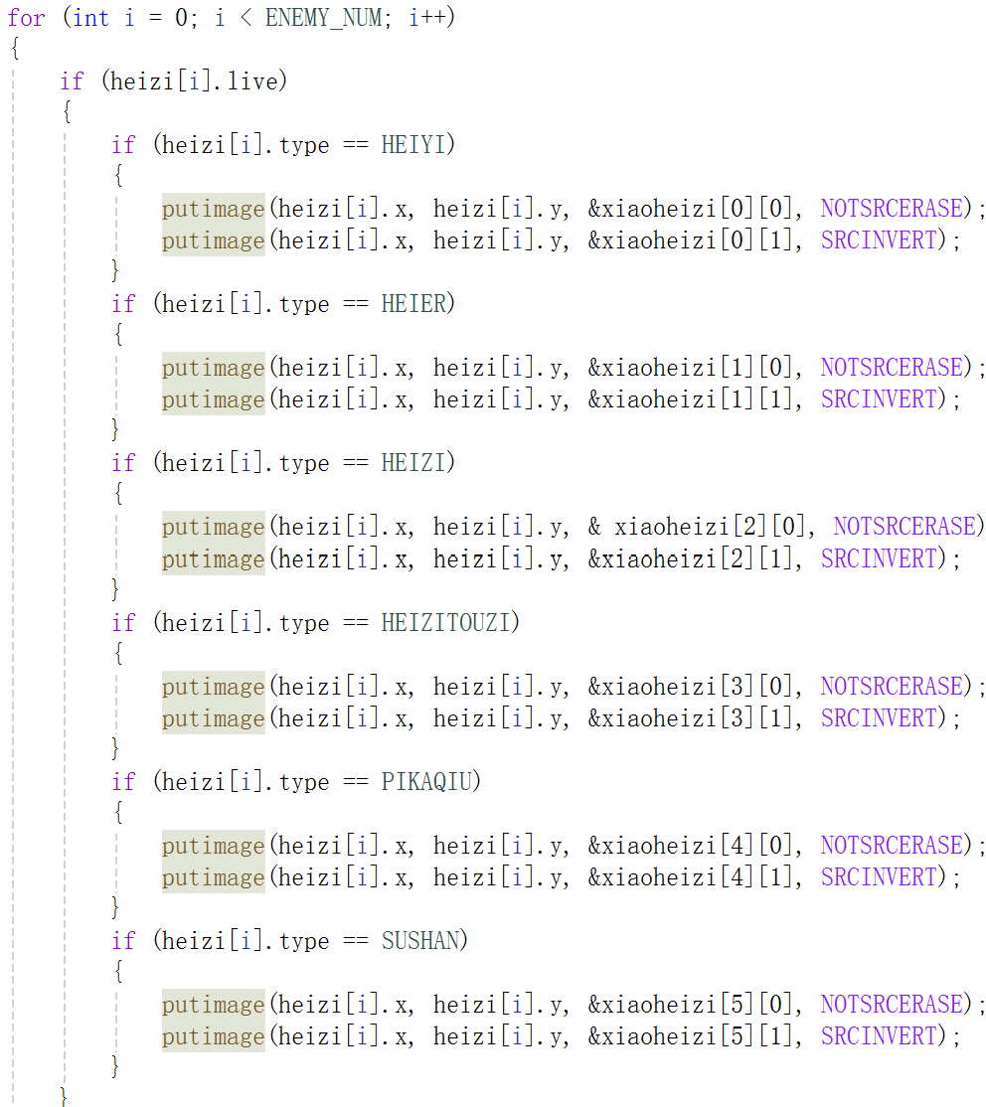
敌机的绘制

Slide 26
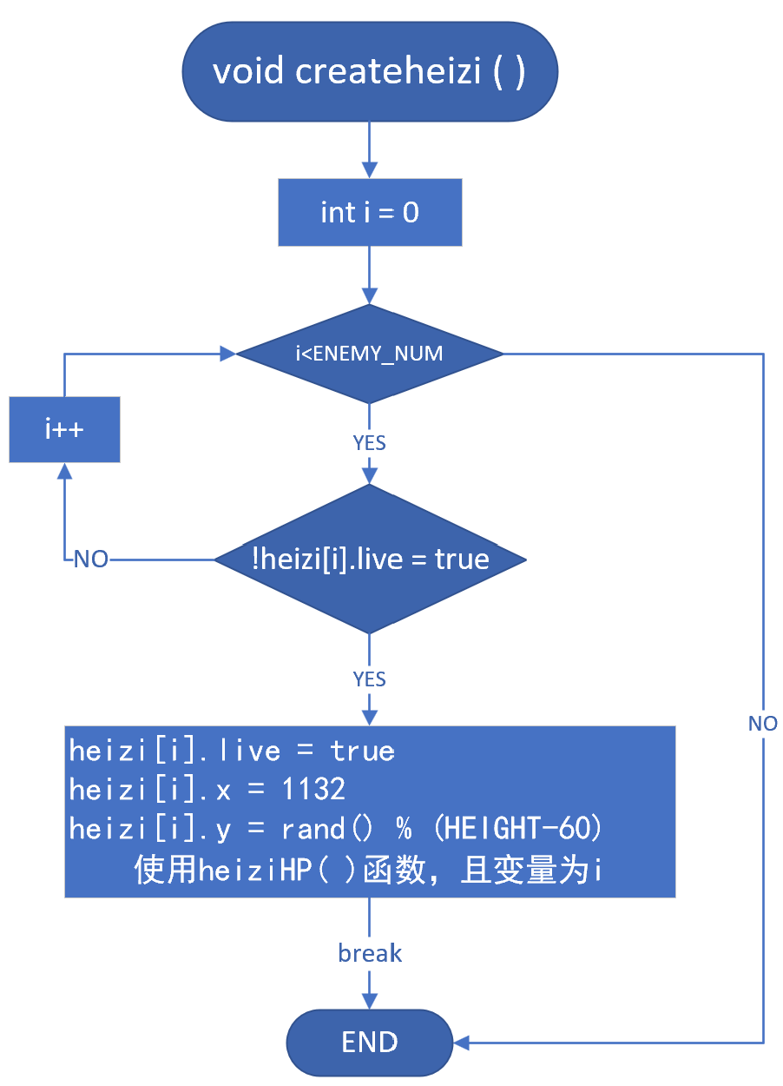
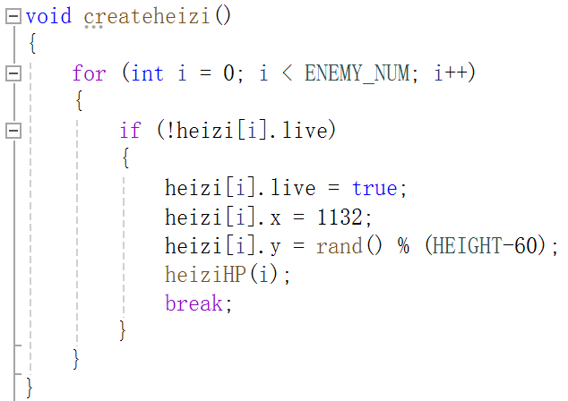
敌机的产生

Slide 27
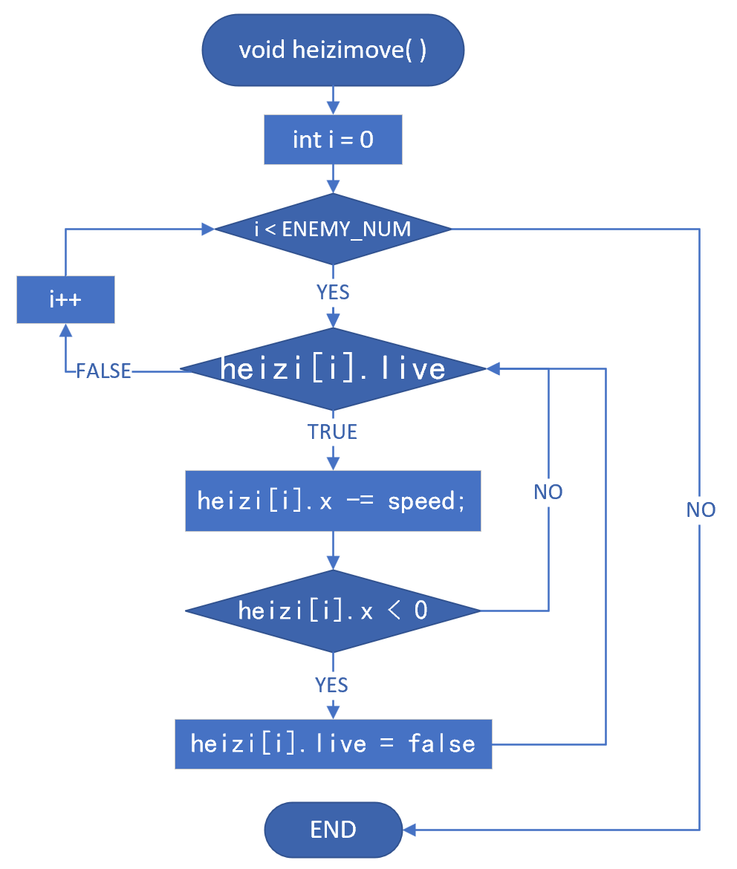
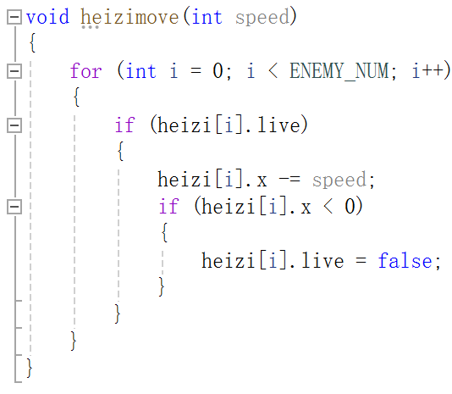
敌机的移动

Slide 28
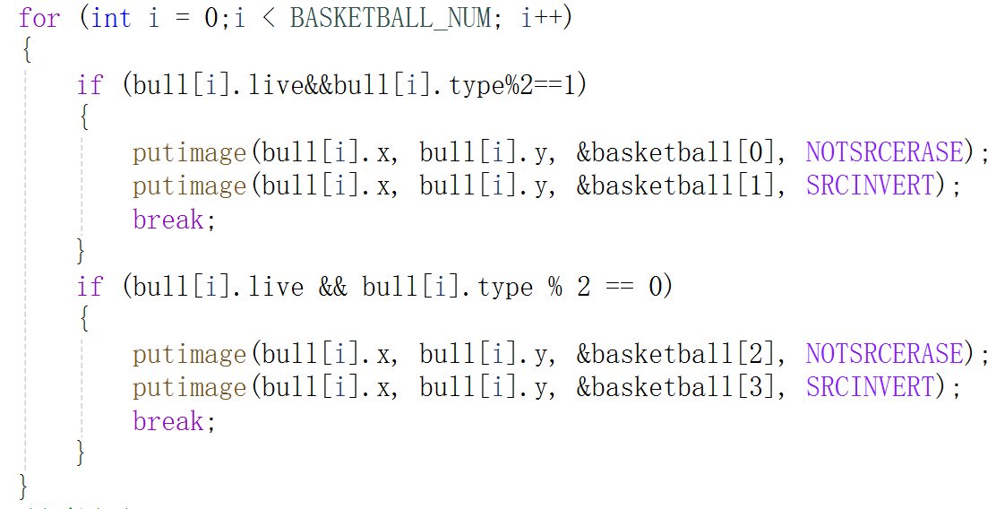
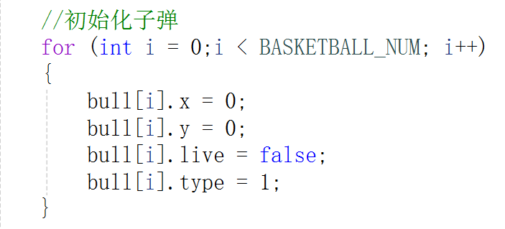
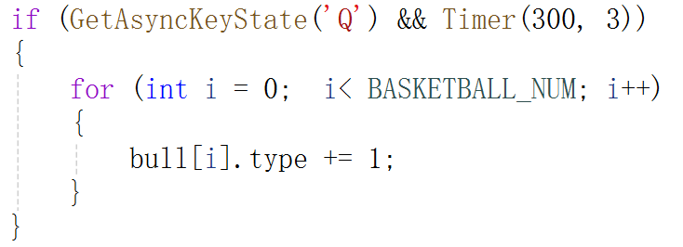
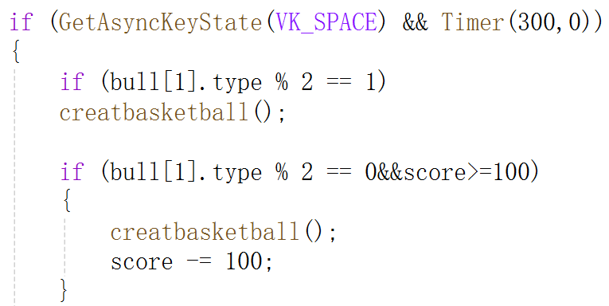
子弹切换
两种子弹的图片加载
定义子弹类型
按Q键实现子弹切换
两种子弹发射限制

Slide 29

死亡判定
玩家死亡判定
敌机死亡判定

Slide 30
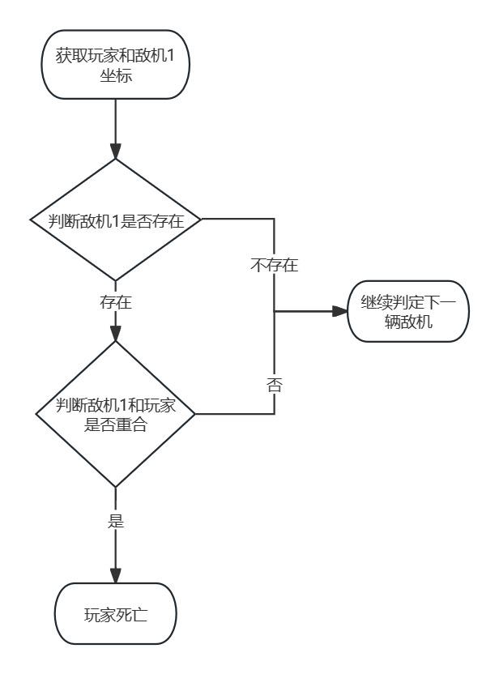
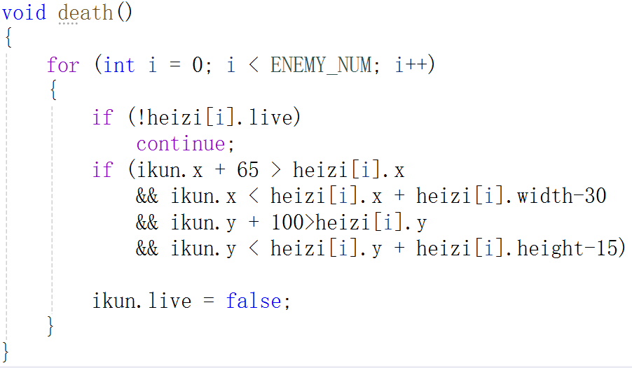
玩家死亡判定
代码区
流程图

Slide 31
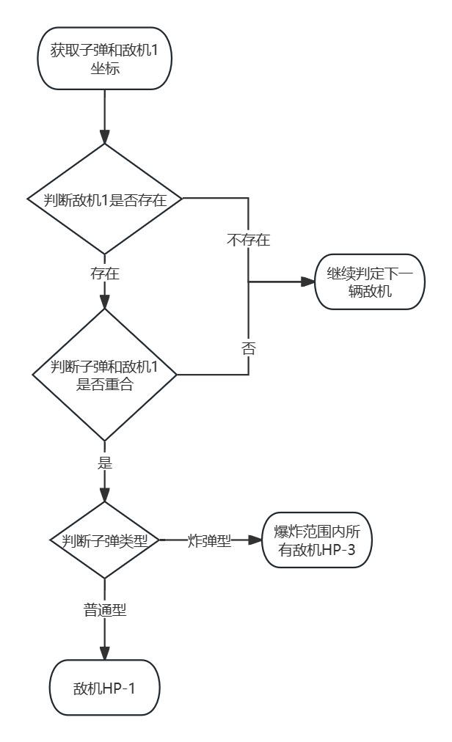
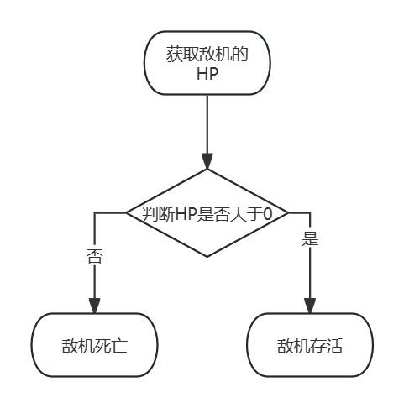
敌机死亡判定
计算敌机HP
HP判定

Slide 32
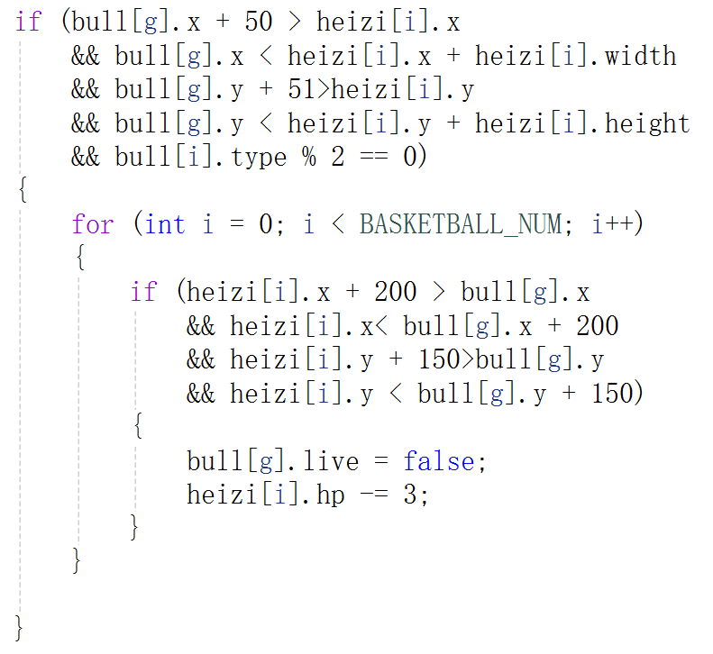
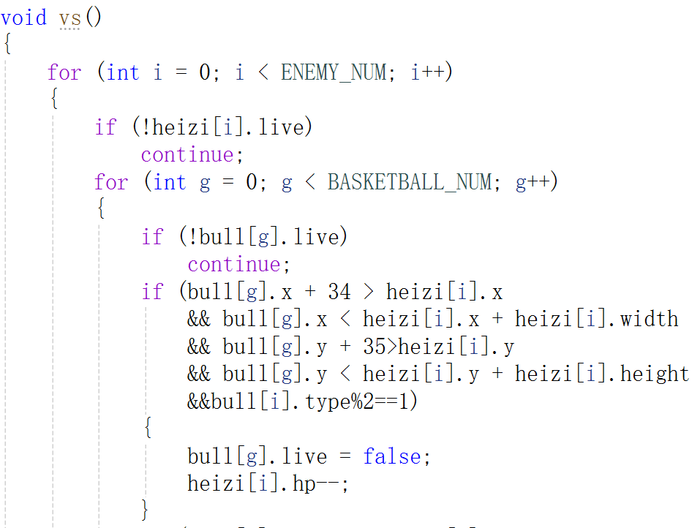

代码区
判断子弹是否与敌机接触
判断子弹是否与敌机接触

Slide 33
UI设计
代码实现
ui绘制
借助教程实现以c语言完成鼠标与程序的交互
巅峰产生虚伪的拥护，黄昏见证虔诚的信徒。

Slide 34

代码实现
消息结构体（ExMessage）
msg->message==WM_LBUTTONDOWN
获取鼠标左键下落
通过判断下落区域实现条件判断

Slide 35


主代码

Slide 36


主代码

Slide 37


主代码

Slide 38

主代码
分数结算
出示成绩

Slide 39
感谢观看
感谢观看
THANKS FOR WATCHING

